Slide 1
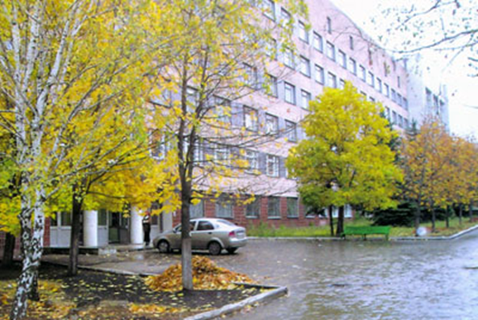
ГОО ВПО «Донецкий национальный медицинский университет им. М. Горького» ГУ ЛНР «Луганский государственный медицинский университет им. Святителя Луки»
ИНФОРМАТИВНОСТЬ СПЕКТРА ОРГАНОСПЕЦИФИЧЕСКИХ ЭНЗИМОВ ПРИ ХРОНИЧЕСКИХ ВИРУСНЫХ ГЕПАТИТАХ В И С В ФАЗЕ РЕМИССИИ У ДЕТЕЙ
Ассистент кафедры пропедевтики педиатрии Любовь Андреевна Захарова
Д. мед.н., профессор Антонина Ивановна Бобровицкая
Д. мед.н., профессор Борис Алексеевич Безкаравайный

Slide 2
Печень представляет собой основной орган, в котором происходят разнообразные химические реакции, обеспечивающие жизнедеятельность всех систем и органов организма – «лаборатория» в работе которой участвует большое количество различных энзимов (протеинов, синтезируемых в рибосомах клеток). Ряд энзимов внутриклеточной локализации осуществляют свою функцию исключительно внутри клеток. Они отсутствуют в циркулирующей крови или обнаруживаются в минимальных количествах.

Slide 3
К ним относятся аминотрансферазы (аланиновая и аспарагиновая). Органоспецифическими для печени являются фруктозо - 1,6 - монофосфат альдолаза (Ф-1-МФА), АлАТ, лактатдегидрогеназа (ЛДГ), которые входят в состав цитоплазмы. Аспарагиновая аминотрасфераза (АсАТ) имеет двойную локализацию (находится в цитоплазме и митохондриях).

Slide 4
Особое положение занимает органоспецифический энзим углеводного обмена глутаматдегидрогеназа (ГлДГ), которая локализуется исключительно в митохондриях. Выход данного энзима происходит при гибели гепатоцита. Поэтому может быть использован для определения глубины поражения печени.

Slide 5
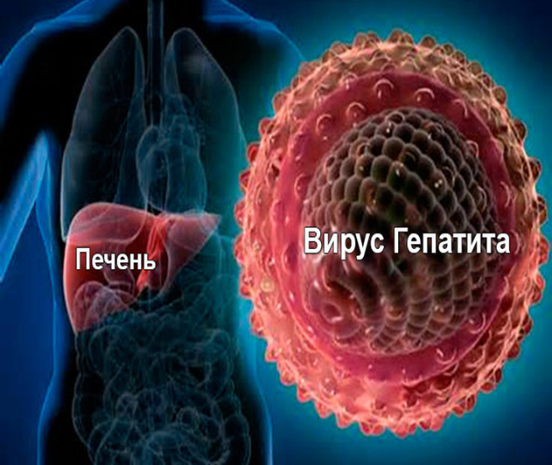
Цель работы: оценка глубины поражения печени у детей при хронических вирусных гепатитах В и С путем исследования органоспецифических энзимов в стадии ремиссии.

Slide 6
Материалы и методы. Под наблюдением находились 64 ребенка с хроническим вирусным гепатитом В (44) и С (20) в стадии ремиссии. Проводимые исследования: спектр энзимов методом Райтмана-Фрекеля (1957 г.) – АлАТ, АсАТ; УФ кинетический тест (ЛДГ); иммуно-ферментный анализ (ГлДГ).

Slide 7
Результаты и их обсуждения. Согласно данным таблиц 1 и 2, при хроническом вирусном гепатите В и С, показатели активности АлАТ и АсАТ превышали физиологический уровень в единичных случаях (8,4 % и 10,2 % против 15,3 % и 18,4 %) соответственно. При этом увеличение их активности было более выраженным при хроническом вирусном гепатите С в 3,5 раза (АлАТ) и 3,8 (АсАТ) по сравнению с показателями у детей при хроническом вирусном гепатите В – в 3 раза (АлАТ и АсАТ).

Slide 8
Таблица 1. Спектр органоспецифических энзимов при хроническом вирусном гепатите В в фазе ремиссии у детей (М±m).
Показатели | Наименование показателей
 | Активность энзимов (ммоль/л.) | Частота патологических показателей (%) | Условно здоровые дети (n=30)
Хронический вирусный гепатит В (n=44)
АлАТ (ммоль/л) | 2,04 ±0,07 | 8,4±0,03 | 0,1 - 0,68
АсАТ (ммоль/л) | 1,35 ±0,04 | 10,2±0,4 | 0,1-0,45
Коэффициент де Ритиса (у.ед.) | 0,66 ±0,06 | 18,6±0,21 | >1,0
ГлДГ (< 3,2 Е/л) | 3,9±0,2 | 72,4±0,7 | 0-3,2
ЛДГ (ммоль/л) | 162,5±10,5 | 42,8±3,3 | 45-105

Slide 9
Таблица 2. Спектр органоспецифических энзимов при хроническом вирусном гепатите С в фазе ремиссии у детей (М±m).
Показатели | Наименование показателей
 | Активность энзимов (ммоль/л.) | Частота патологических показателей (%) | Условно здоровые дети (n=30)
Хронический вирусный гепатит С (n=20)
АлАТ (ммоль/л) | 2,4±0,09* | 15,3±2,2 | 0,1 - 0,68
АсАТ (ммоль/л) | 1,7±0,07* | 18,4±4,2 | 0,1-0,45
Коэффициент де Ритиса (у.ед.) | 0,76±0,04* | 33,7±3,4 | <1,0
ГлДГ (< 3,2 Е/л) | 3,5 ±0,1** | 24,3±6,3 | <3,2
ЛДГ (ммоль/л) | 116,6±11,8* | 32,9±6,1 | 45-105
Примечание: достоверность различия между показателями у детей в зависимости от этиологии хронического вирусного гепатита *- р < 0,05; **- р > 0,05

Slide 10
Коэффициент де Ритиса составил у детей обеих групп <1,0 (0,66±0,06 и 0,70±0,4), что отражает наличие воспалительного процесса в печени (>1,0). Однако, чаще регистрировались патологические значения митохондриального энзима (ГлДГ, ЛДГ), так как средние показатели их активности 3,9±0,2 и 162,5±10,5 (при хроническом вирусном гепатите В) и 3,5±0,1; 116,6±11,8 (при хроническом гепатите С) превышали верхнюю границу физиологического уровня (<3,2 Е/л; 45-105 ммоль/л) статистически достоверно (p>0,05). Лактатдегидрогиназа при вирусном гепатите В была повышена в 1,5 раза, глютаматдегидрогиназа сохранялась в пределах физиологического уровня. Это свидетельствует о распространенности воспалительного процесса без выраженной глубины поражения.

Slide 11
Таким образом, при хроническом вирусном гепатите В или С в фазе ремиссии удается выявить признаки поражения паренхимы печени. Так повышение цитоплазматических энзимов (АлАТ, АсАТ) при хроническом вирусном гепатите В и С, подтверждает наличие воспалительного процесса, а увеличение активности ЛДГ в сочетании с нормальными показателями ГлДГ отражает распространенность поражения печеночных клеток без их некроза.

Slide 12
Благодарю за внимание!

